Slide 1
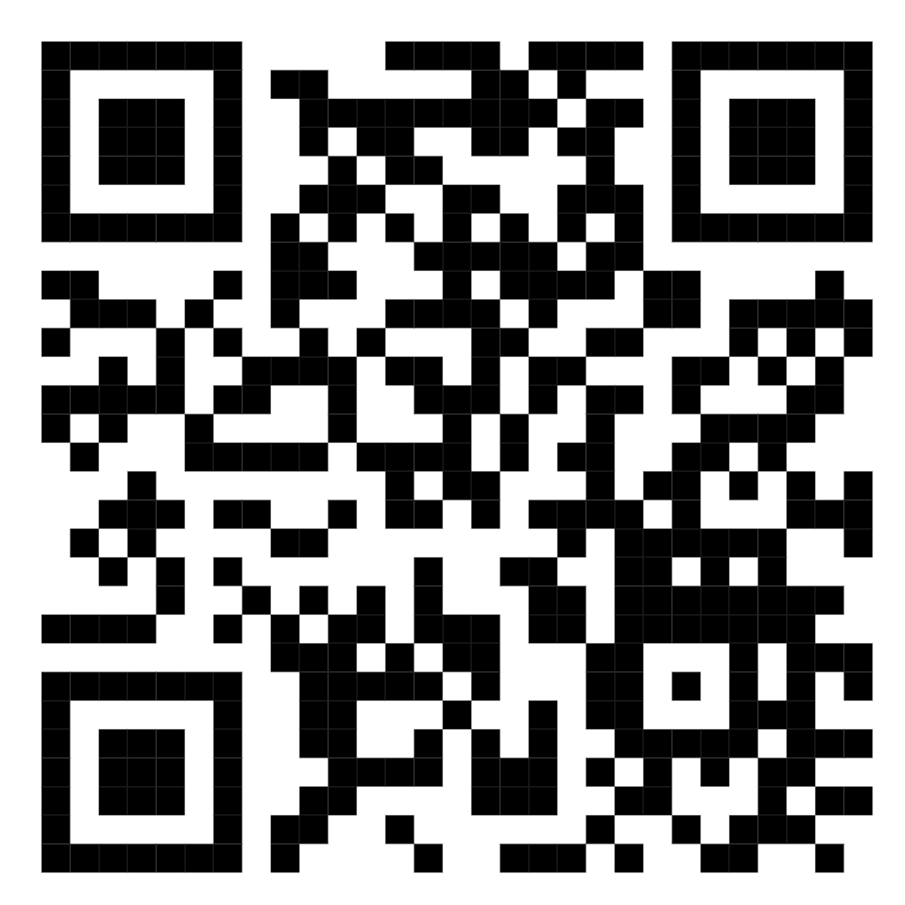
4. TALLER D’AUTODEFENSA FEMENINA a càrrec del club Món-Físic.
Aquest taller proporciona eines pràctiques i útils per desenvolupar-se en diferents situacions intimidatòries, i també ajuda a entendre i a gestionar les nostres reaccions i emocions davant una agressió. Tot amb l'objectiu de millorar l'autoconfiança i prendre consciència de les nostres capacitats i de tot el nostre potencial.
• ON: SAF (Servei d’Actitivitat Física)
• QUAN: dimecres 5 de març de les 17 h a les 20 h.
• INSCRIPCIONS: a través de formulari online, actiu a partir de l'11F. Atenció: es prioritzarà l'assistència d'alumnat i personal de les Facultats de Ciències, Biociències i de l’Escola d’Enginyeria. Formulari: https://eformularis.uab.cat/web/deganat_ciencies/tallerautodefensafemenina
QR del formulari:

Slide 2
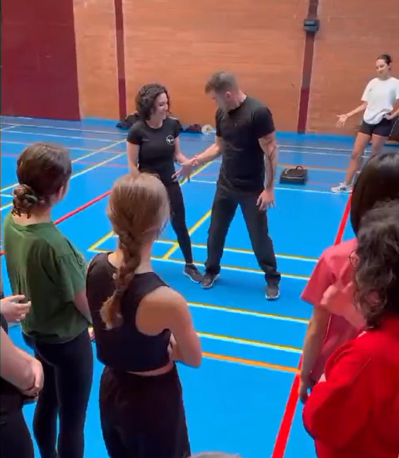

Slide 3
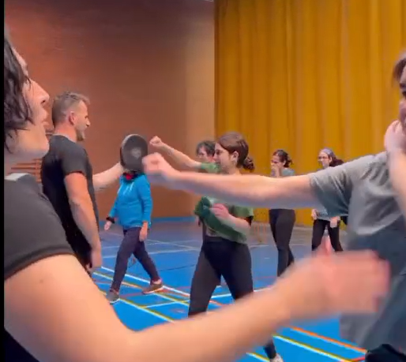

Slide 4
